Slide 1
Punteros, Memoria y
Accesos
Programacion Avanzada
Lic. Carlos Israel Orta Orta

Slide 2
Agenda
01
Variables
¿Que son las variables?
02
Constantes
Usos de las constantes
03
Arreglos
¿Que son y como se definen?
04
Punteros Simples
¿Que son y como se usan?

Slide 3
Agenda
05
Punteros Dobles
¿Como se definen y conforman?
06
Memoria dinamica
¿Que es y como se usa?
07
Memoria Stack
08
Memoria Heap

Slide 4
Variables

Slide 5
Variables
“
“
Son tipos de datos los cuales estan definidos para ser modificados durante el transcurso del programa. Estos pueden ser de tipo Caracter (char), Entero (short, int, long),
Decimales (float, double) o compuestos.

Slide 6
¿Como declarar una variable?
Los arreglos se pueden inicializar con sus valores default o propios
int materias;
int grupos = 3;
float precio = 20.5;
double pi = 3.1416;
char opcion = ‘s’;
long milisegundos = 1000000;
bool acceso = true;

Slide 7
Asignacion de variables
Las variables pueden realizar distintos tipos de operaciones, ya sean logicas o aritmeticas, un claro ejemplo es la igualacion.
Donde
int num1 = 20;
int num2 = 30;
num1 = num2;
Esta igualación nos lleva a que al final num1 valdrá lo que num2 dígase 30.
La igualación de variables nos permite transmitir el valor de una dirección de memoria a otra.

Slide 8
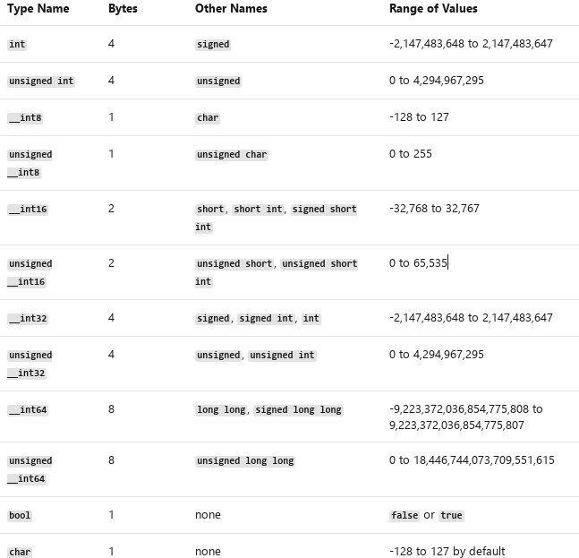
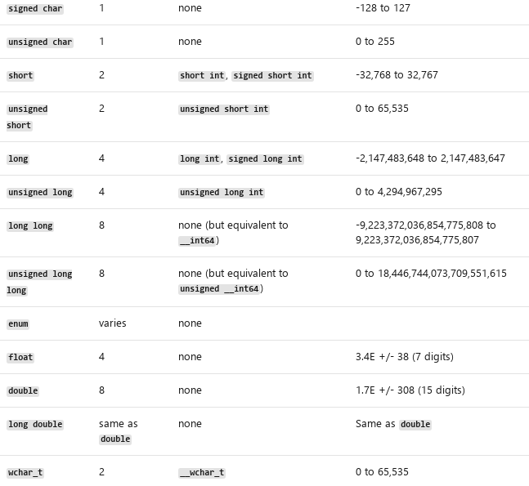
Equivalencia en memoria
Insert the title of your subtitle Here

Slide 9
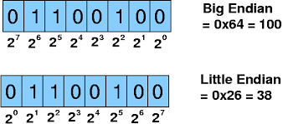
Equivalencia en memoria
Insert the title of your subtitle Here

Slide 10
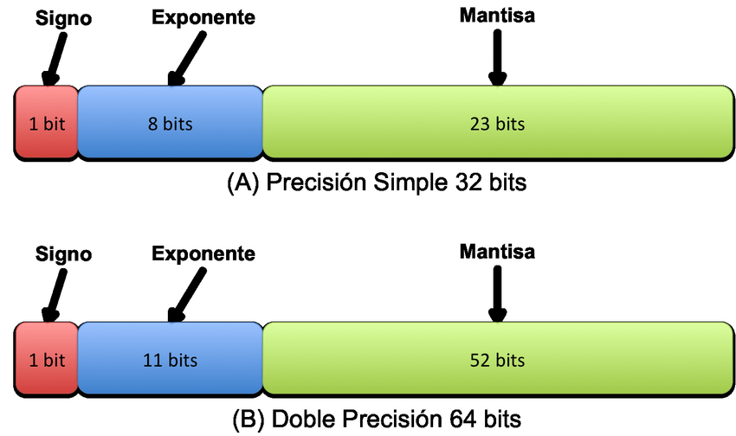
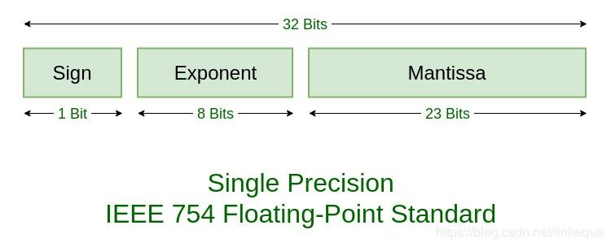
Equivalencia en memoria
Insert the title of your subtitle Here

Slide 11
Constantes

Slide 12
Constantes
“
Las constantes son un tipo de dato cuyo valor no cambia durante todo el programa.
const double pi = 3.1415926;
const int IVA = 16;
const int ISR = 4;
“

Slide 13
Arreglos

Slide 14
Arreglos
“
Son una coleccion de variables de un mismo tipo de dato que tienen caracteristicas
tales como:
* Ordenados por indices
* Tamaño finito
* Tipo homogeneo
El tamaño de un arreglo no puede ser indicado por algún valor de tipo punto flotante,
dado que los espacios en memoria son enteros.
Asi mismo el indicador de tamaño de un arreglo no se puede definir por una variable,
si se desea usar algún tipo de dato seria una constante
“

Slide 15
¿Como declarar un arreglo?
Los arreglos se pueden inicializar con sus valores default o propios
int materias[3];
int grupos[3] = {22,5,89};
int precios [3] = { 6 };
int gruposConCalificacion[2][3];
int materiasConCalificacion[2][3]={10,10,9,10,8,8}
const int SIZE = 10;
int array[SIZE];

Slide 16
Punteros simples

Slide 17
Punteros
“
Un puntero es un tipo de dato que nos permite resguardar una dirección de memoria
alojada en la memoria de la computadora.
Se llama puntero dado que apunta a un espacio en memoria.
Los punteros se definen dado que llevan un * al inicio de su nombre
Con ayuda del operador & podemos obtener la dirección de memoria de una variable
El peso de un puntero, independientemente de su tipo será 4 bytes en x86 y 8 bytes
en x64
Un puntero también esta dividido en 3 partes
* Dirección
* Contenido
* Nombre
“

Slide 18
Uso de punteros simples
int *pointer;
int edad = 19;
pointer = &edad;
En este ejemplo creamos un puntero de tipo entero
Despues una variable entera que resguarda el valor de 19
A continuación le pasamos la dirección de memoria de edad a pointer
Por ende quedaría algo asi
La variable edad con valor 19 y dirección de memoria 0x00FF30CF
La variable pointer con valor 0x00FF30CF y dirección de memoria 0x6700AFCF

Slide 19
Uso de punteros simples
El operador * funciona para todos los tipos de dato, usualmente es conocido como el operador de multiplicacion.
En los punteros su uso radica en obtener el valor de la direccion de memoria que se tiene almacenada.
Por ejemplo, si volvemos al ejemplo anterios se podria dar a entender de la siguiente manera:
- &pointer para obtener la direccion de memoria 0x6700AFCF
- pointer para obtener el valor de la variable 0x00FF30CF
- *pointer para obtener el valor de la dirección de memoria 19.
Los punteros soportan operaciones aritmeticas con los siguientes operandos ++, +, --, - pero su uso es para
recorrer posiciones de memoria dependiendo el tipo de dato del que se esta hablando.

Slide 20
Punteros dobles

Slide 21
Punteros dobles
“
Un puntero doble como su nombre lo indica, es un puntero que tiene la direccion de
otro puntero. Su uso puede variar en diferentes casos, por ejemplo para hacer una
matriz (arreglo de arreglos) o para tener acceso a la direccion a un puntero desde
alguna funcion para cambiar su valor, como si de una variable global entre las
funciones involucradas hablaramos.
“

Slide 22
Uso de punteros dobles
Insert the title of your subtitle Here
void veinteAniosDespues(int **edad); void regresaADiezAnios(int **edad);
int main(int argc, char **argv){
int *pointer = NULL;
int edad = 10;
pointer = &edad;
veinteAniosDespues(&pointer);
cout << *pointer << " - " << edad << endl;
regresaADiezAnios(&pointer);
cout << *pointer << " - " << edad;
return 0;
}
void regresaADiezAnios(int **edad){
*edad = new int;
**edad = 10;
}
void veinteAniosDespues(int **edad){
int *pointer = (*edad);
*pointer = *pointer + 5;
edad[0][0]= edad[0][0] + 5;
*(*edad) = *(*edad) + 10;
}

Slide 23
Memoria dinamica

Slide 24
Memoria dinamica
“
La memoria dinámica es un espacio de almacenamiento que se solicita en tiempo de
ejecución. De esa manera, a medida que el proceso va necesitando mas espacio, se
va solicitando más memoria al sistema operativo para trabajar. El medio para manejar la memoria que otorga el sistema operativo, es mediante los punteros, puesto que no podemos saber en tiempo de compilación dónde nos dará huecos el sistema operativo.
“

Slide 25
Memoria dinamica
Cuando se crea un programa en el que es necesario manejar memoria dinámica, el
sistema operativo divide el programa en cuatro partes que son:
- texto,
- datos (estáticos),
- pila
- zona libre o heap.
En el momento de la ejecución habrá tanto partes libres como partes asignadas al
proceso por lo cual si no se liberan las partes utilizadas de memoria y que fueron
quedando inservibles, es posible que esta se “agote” y su vez se agote la fuente de la memoria dinámica. También la pila cambia su tamaño dinámicamente, pero esto no
depende del programador sino del
sistema operativo.
“
“

Slide 26
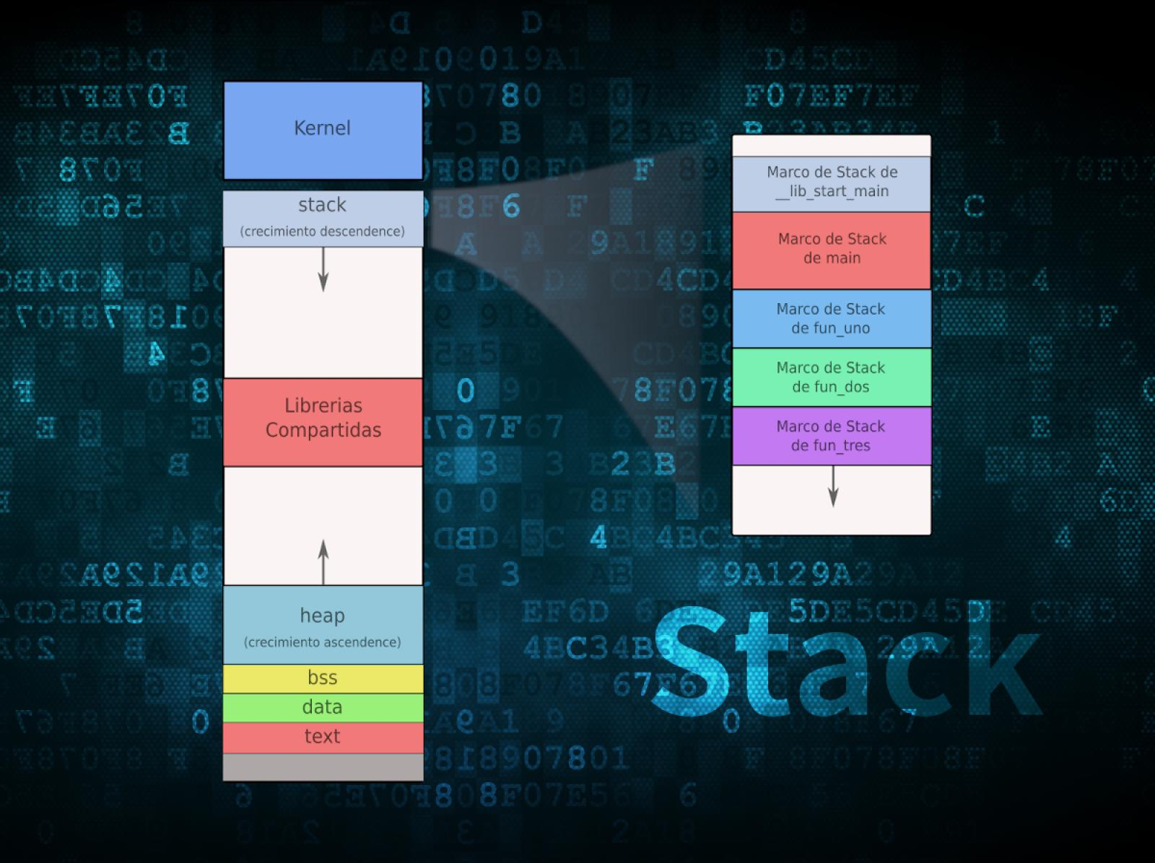
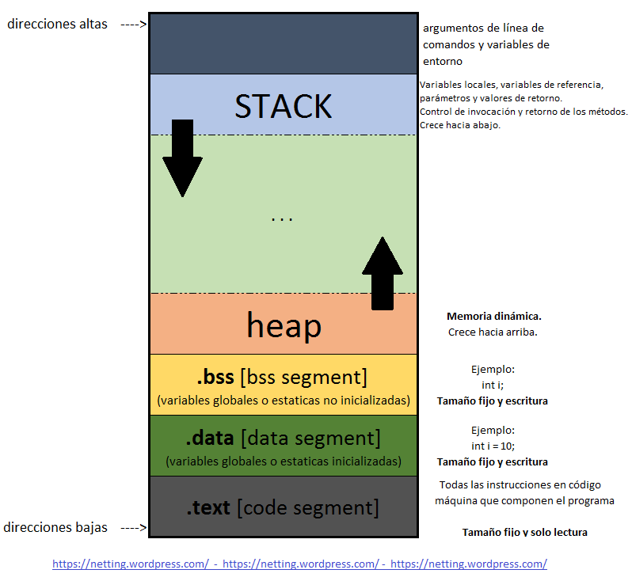

Slide 27
Memoria Stack

Slide 28
Memoria Stack
Insert the title of your subtitle Here
La memoria stack es la memoria reservada al momento de realizar la compilacion. Contiene desde las variables
en ejecucion hasta las funciones llamadas. Podría asemejarse como una pila del tipo LIFO
El orden en que se ingresan a este es
- Variables globales
- Variables locales
- Funciones
- Bloques de codigo
- Variables de bloque de codigo

Slide 29
Memoria Stack
Insert the title of your subtitle Here
El Stack libera la memoria cuando la estructura que se esta usando se termina.
La primera función en ser llamada y entrar al stack es la función principal main, por ende también es la ultima en ser liberada; por ende, si creáramos una función de suma cierto espacio en memoria seria utlizado al llamarse,
pero igualmente se liberaría al terminarla.
int suma(int primerNumero, int segundoNumero) {
return primerNumero + segundoNumero;
}

Slide 30
Memoria Heap

Slide 31
Memoria Heap
Insert the title of your subtitle Here
La memoria heap resguarda las variables que se crean durante la ejecución del programa, usando la palabra
reservada new. Estas variables se crean sobre el rumbo de procesamiento:
* Para agregar algo al HEAP es necesario usar NEW
* La unica manera de liberar la memoria es con el uso de DELETE
Es importante no perder la direccion de memoria de estos valores, porque es la unica manera en que tendremos acceso a ellos, asi que si se crea un valor en heap pero se pierde la direccion de memoria, esta no se podra
borrar.
La unica manera de liberar la memoria en caso de no liberarla uno mismo es apagando el equipo o dejando que
el GC (Garbage Collector) del sistema operativo (si es que tiene) se haga cargo.

Slide 32
Memoria Heap
Insert the title of your subtitle Here
Ejemplos:
int *ptrEntero;
ptrEntero = new int;
/*(al puntero ptrEntero le asignamos dinamicamente espacio para contener un valor int)*/
int *ptrEnteroA;
ptrEnteroA = new int(5);
/*(igual que al anterior pero de paso lo inicializamos en 5)*/
También podríamos hacerlo con un arreglo, para esto:
int *arreglo = new int[45];
/* (creamos un arreglo dinámico, ésta vez lo hacemos en la misma línea en la que declaramos el puntero) */
Hemos estado pidiendo memoria dinámica, una vez utilizada lo correcto sería liberarla antes de que finalice el
programa para esto utilizaremos el operador delete:
delete ptrEntero;
delete ptrEnteroA;
delete [] arreglo; //Si no usaramos [] no se liberaría el arreglo entero

Slide 33
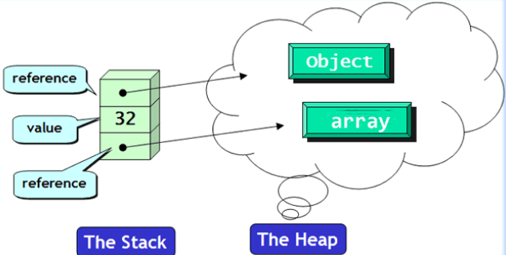
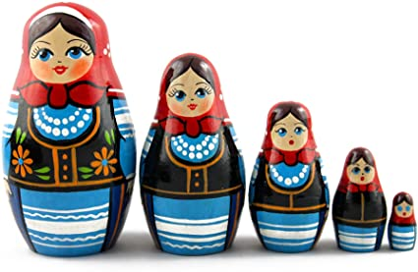
Ventajas entre tipos de memorias
Insert the title of your subtitle Here
Ambos tipos de memoria tienen sus inconvenientes por ejemplo:
* En el Stack se tiene el conocido termino StackOverflow/StackUnderflow donde existe un desbordamiento de
memoria causado por llenar esta misma y nunca ser liberada.
* En el Heap se puede llegar a perder la direccion de memoria (el desarrollador olvido liberar el valor previo del
puntero y le asigno uno nuevo al mismo) y con esto no se podria volver a obtener, modificar o eliminar ese
espacio en la memoria ocasionando que ya no se vuelva a utilizar esa posicion de memoria.
El Heap es mas lento que en el Stack al momento asignar memoria a las variables solicitadas

Slide 34
Informacion
Insert the title of your subtitle Here
https://duglasm.wordpress.com/2012/07/20/las-variables-en-c/
https://docs.microsoft.com/en-us/cpp/cpp/cpp-type-system-modern-cpp?view=msvc-160
https://docs.microsoft.com/en-us/cpp/cpp/data-type-ranges?view=msvc-160
https://www.programarya.com/Cursos/C++/Estructuras-de-Datos/Arreglos-o-Vectores
https://docs.microsoft.com/es-es/cpp/cpp/pointers-cpp?view=msvc-160#:~:text=Un%20puntero%20es%20una%20variable,pasar%20funciones%20a%20otras%20funciones
https://www.codingame.com/playgrounds/51214/manejo-dinamico-de-memoria-y-polimorfismo-practica-4
http://profesores.elo.utfsm.cl/~agv/elo329/1s18/lectures/C++/DynamicAlloc.pdf
https://codingornot.com/diferencias-entre-heap-y-stack
http://profesores.elo.utfsm.cl/~tarredondo/info/datos-algoritmos/ELO-320-Memoria.pdf
https://sites.google.com/site/arquitectura1500/home/big-endian-vs-little-endian

Slide 35
Gracias por su atención

